Slide 1
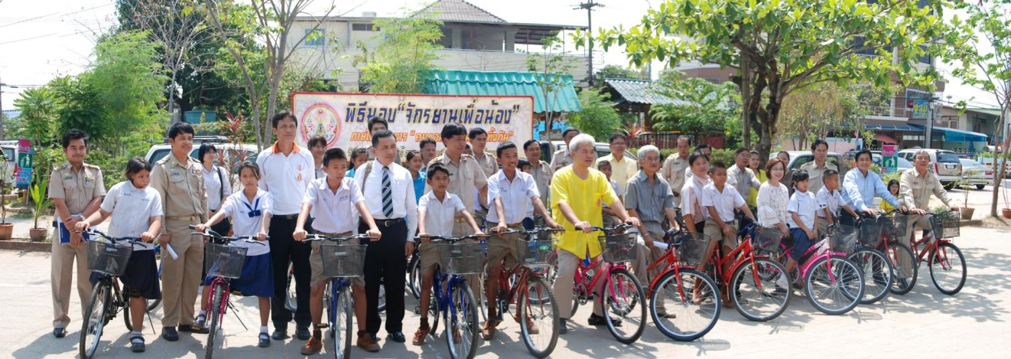
พิธีมอบรถจักรยานเพื่อน้อง
- รับจากเซ็นทรัลขอนแก่น 20 คัน
- รับจากป้องกันฯ 3 คัน

Slide 2
หลักเกณฑ์คุณสมบัติของนักเรียนโครงการจักรยานยืมเรียน
1. เป็นเด็กที่ได้รับรองจากโครงการคนขอนแก่นไม่ทอดทิ้งกัน หรือกองทุนทำ
ความดีกำลังดูแล
2. ต้องปั่นจักรยานได้ และดูแลจักรยานได้
3. มีความเดือดร้อนในเรื่องการเดินทางไป – กลับ โรงเรียน
4. กำลังศึกษาอยู่ในโรงเรียนสังกัดเทศบาลนครขอนแก่น
5. ครอบครัวมีฐานะยากจน
6. ให้คณะกรรมการบริหารของสถานศึกษาเป็นผู้พิจารณาความเหมาะสม
ของนักเรียน และส่งรายชื่อเด็กที่มีความจำเป็นต้องใช้จักรยาน มาที่สำนัก
การศึกษา เพื่อสำนักการศึกษาจะได้รวบรวมรายงานประธานกองทุนทำ
ความดีเพื่อพิจารณาต่อไป

Slide 3
ที่ | ชื่อโรงเรียน | จำนวนจักรยานที่ จัดสรรให้นักเรียน | หมายเหตุ
1 | โรงเรียนเทศบาลบ้านโนนทัน | 2 คัน
2 | โรงเรียนเทศบาลวัดกลาง | 2 คัน
3 | โรงเรียนเทศบาลบ้านหนองใหญ่ | 2 คัน
4 | โรงเรียนเทศบาลบ้านสามเหลี่ยม | 3 คัน
5 | โรงเรียนเทศบาลบ้านหนองแวง | 3 คัน
6 | โรงเรียนเทศบาลบ้านตูม | 2 คัน
7 | โรงเรียนเทศบาลบ้านศรีฐาน | 5 คัน
8 | ฝ่ายส่งเสริมการมีส่วนร่วม | 4 คัน | เด็กกองทุนทำความดี
รวม |  | 23 คัน

Slide 4
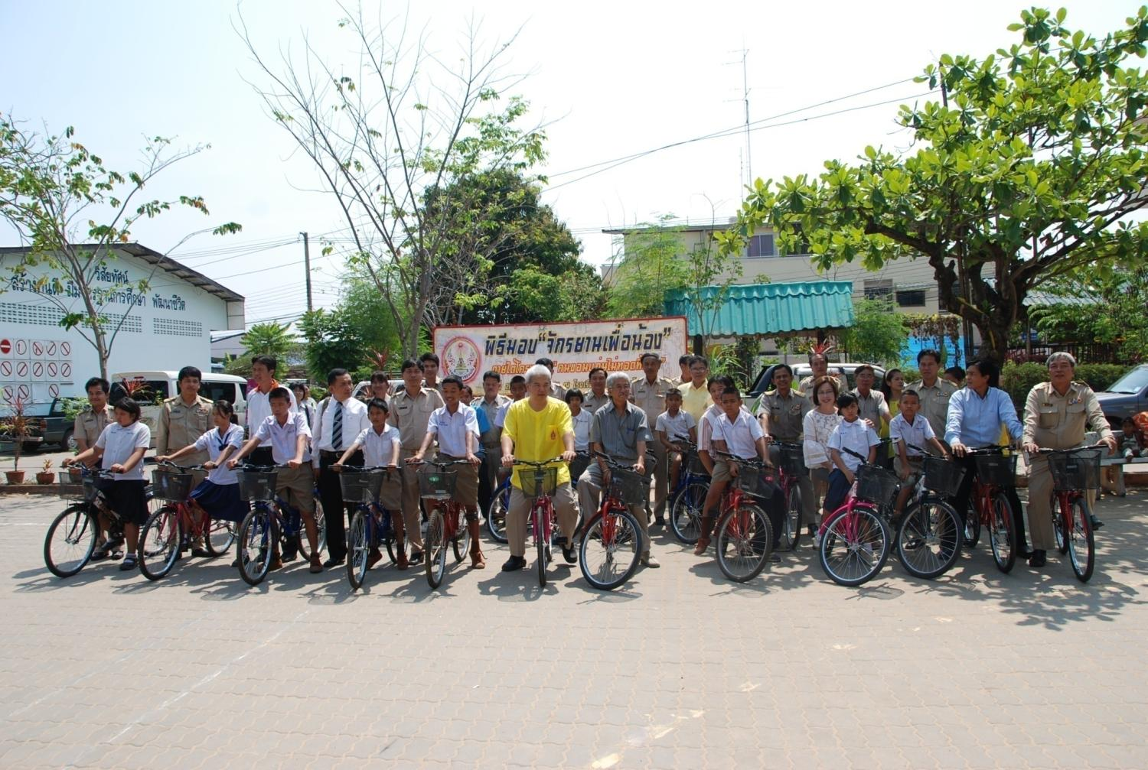
พิธีมอบ “จักรยานเพื่อน้อง” วันที่ 28 กุมภาพันธ์ 2554
ณ โรงเรียนเทศบาลโนนหนองวัด ให้แก่เด็กนักเรียนในสังกัด จำนวน 23 คัน

Slide 5
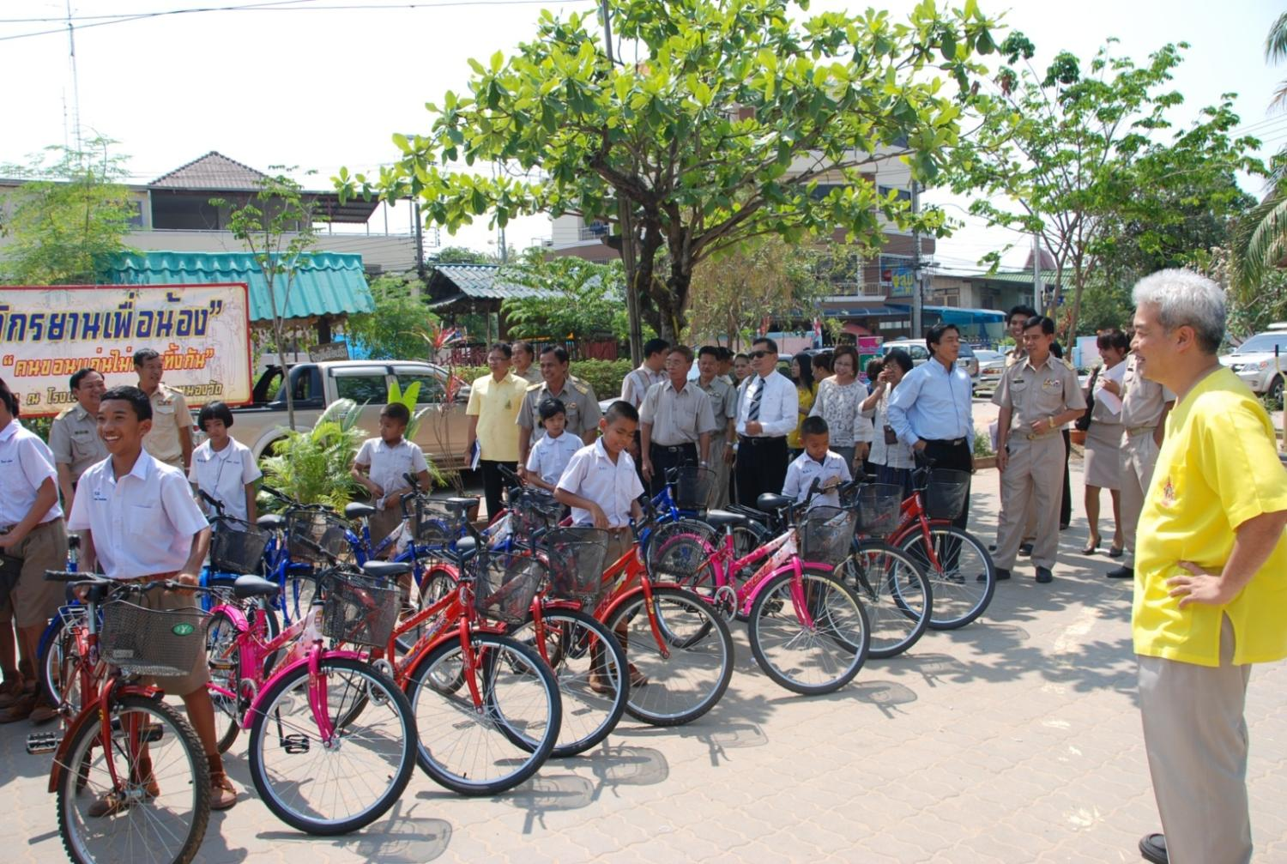

Slide 6
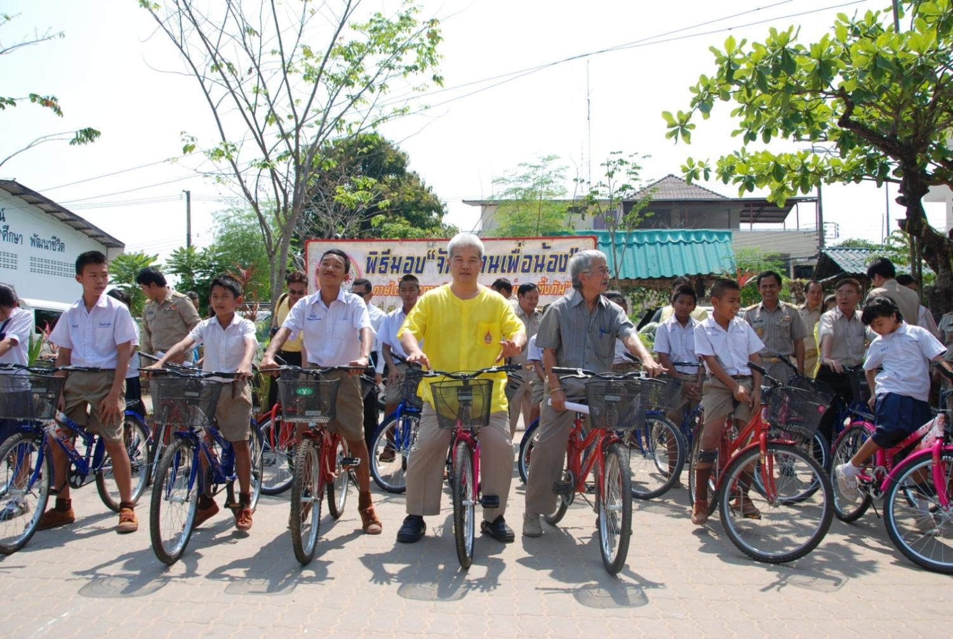

Slide 7
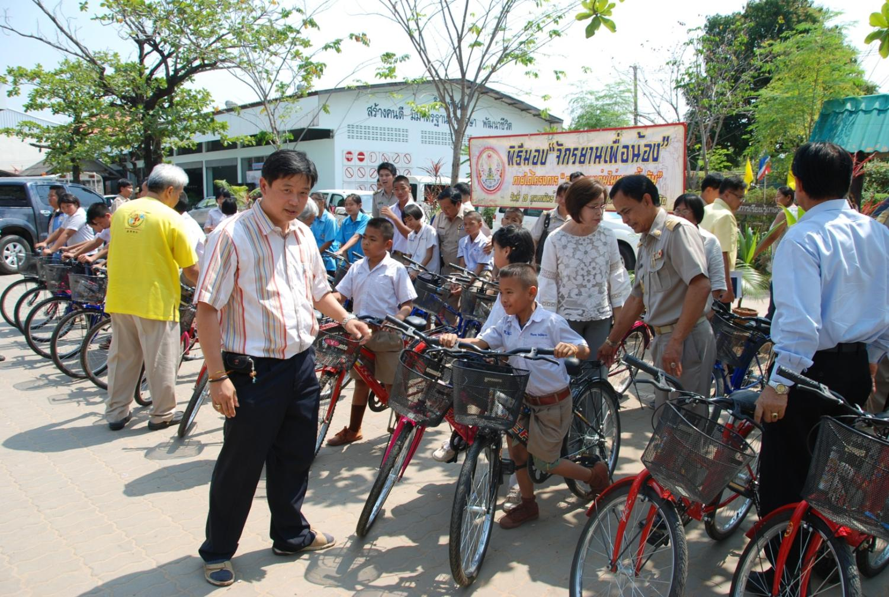

Slide 8
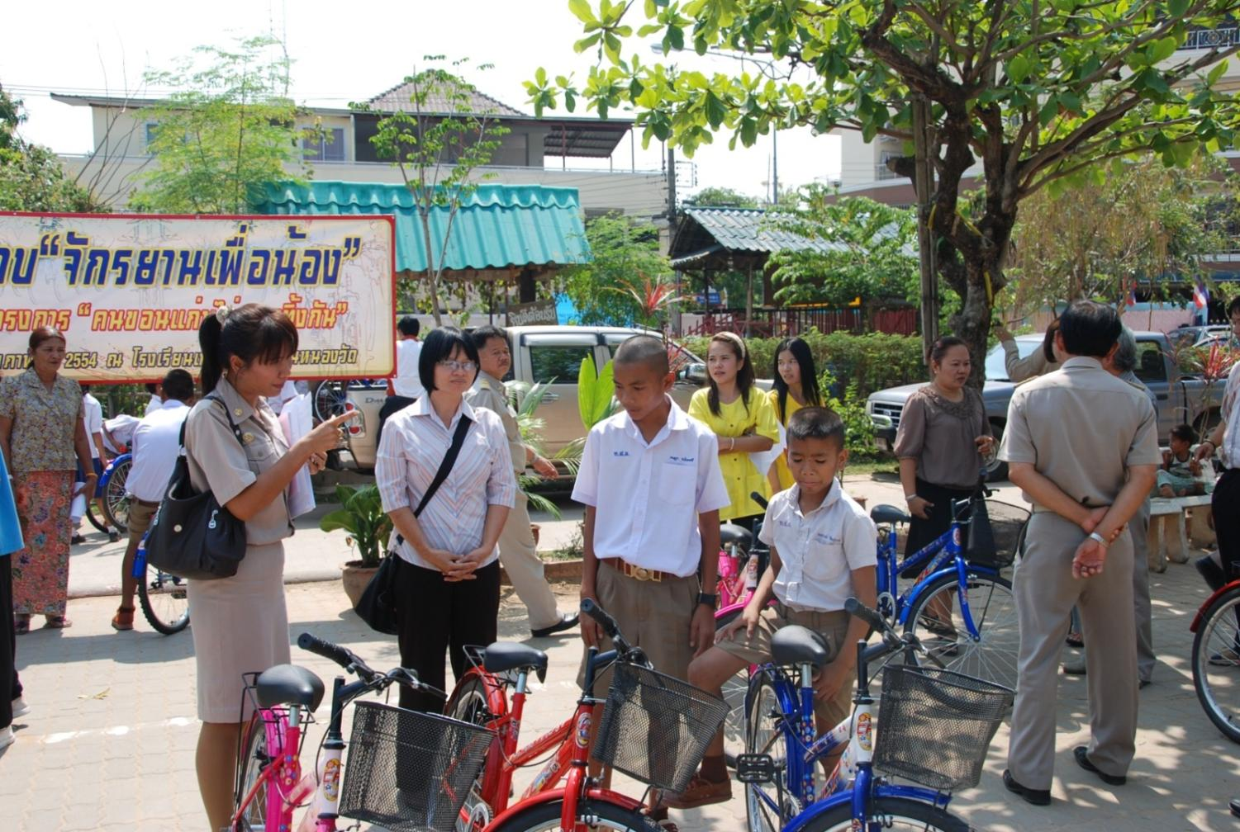

Slide 9
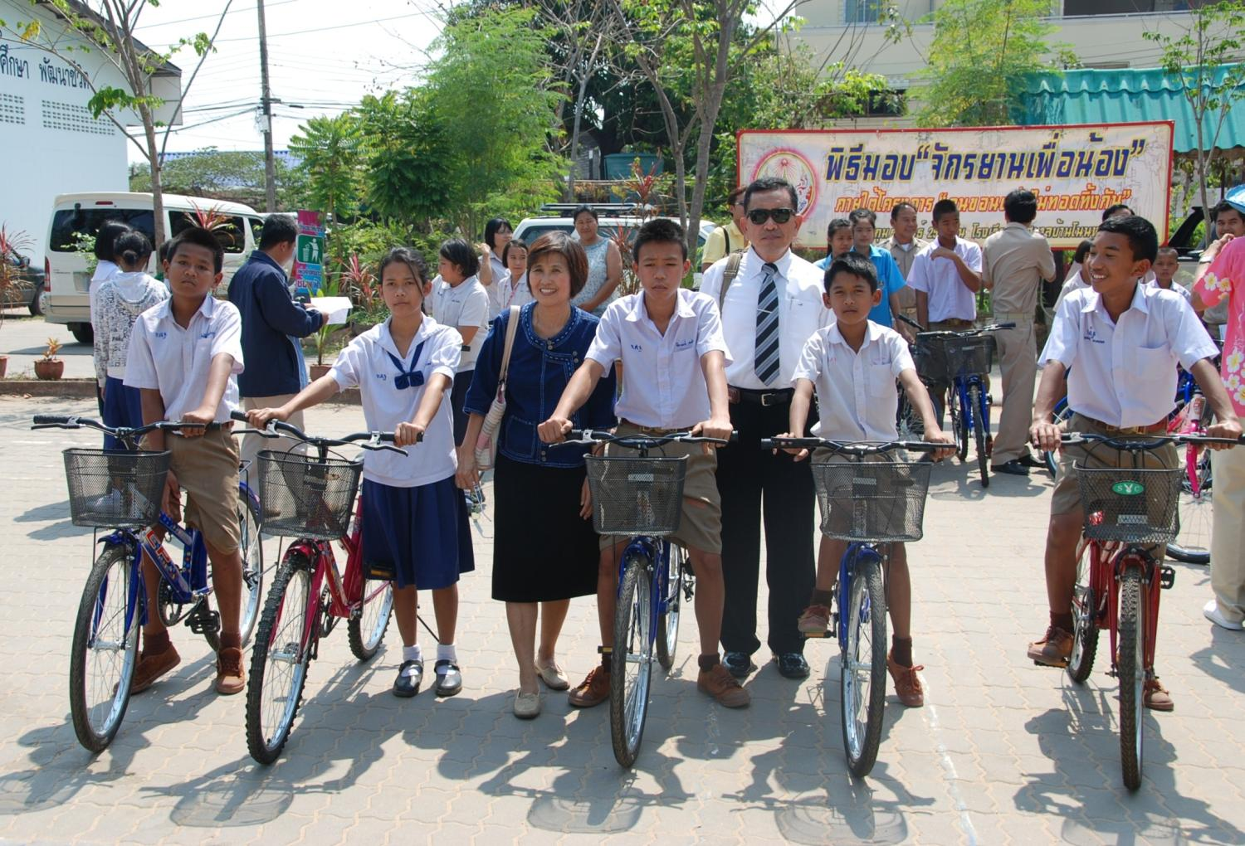

Slide 10
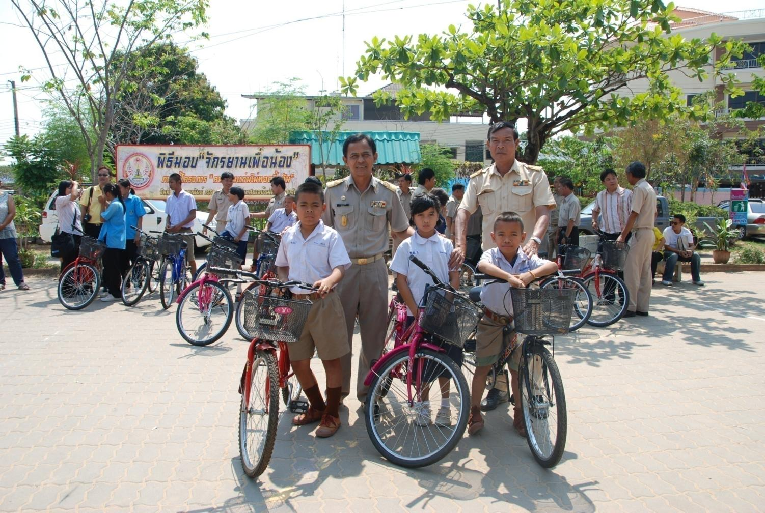

Slide 11
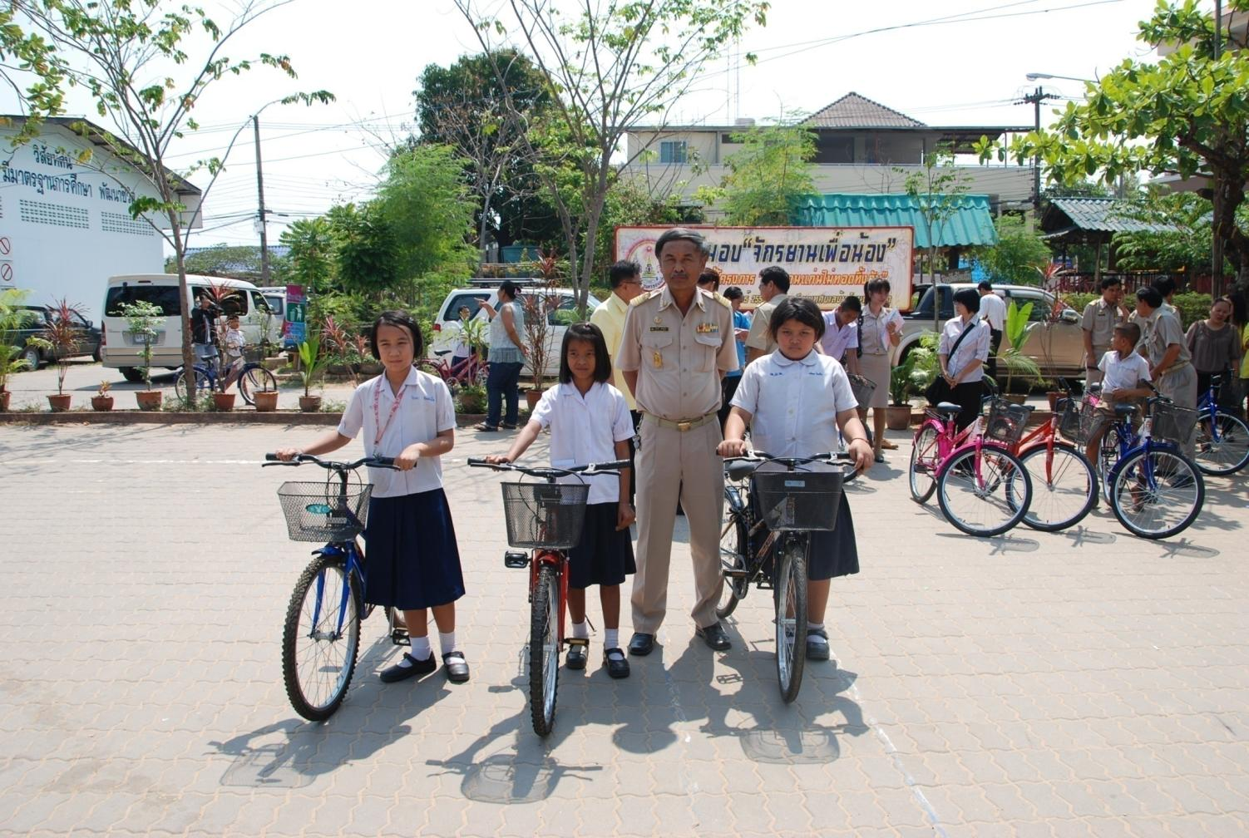

Slide 12


